Slide 1
第四章 电路定理
叠加定理
替代定理
戴维宁定理和诺顿定理
最大功率传输定理
特勒根定理

Slide 2
§4-1 叠加定理
一 、线性系统及其性质
线性系统:由线性电路元件组成并满足线性性质的电路。
线性性质:
1.齐次性：若线性系统的输入为x时，输出为y，则当输入为Kx时，输出为Ky。
2.可加性：若线性系统的输入为x1时，输出为y1，当输入为x2时，输出为y2；则当输入为x1+x2时，输出为y1+y2。

Slide 3
§4-1 叠加定理
+
U
-
（正负号由电流方向确定）
Notes:
用网孔电流法求I：
左边网孔：(R1+R)I1+RI2 = Us (1)
右边网孔：RI1+(R+R2)I2 = -u, u为右边电流源的电压 (2)
I2=Is (3)
由式(1)和(3)可得：I1=(Us-RIs)/(R1+R)
I = I1+I2 = (Us+R1Is)/(R1+R)
U = IR

Slide 4
§4-1 叠加定理
运用叠加定理步骤：
1、各独立源单独作用时电路的响应
2、电路实际响应为独立源单独作用时响应的代数和

Slide 5
§4-1 叠加定理
运用叠加定理注意：
1、只适用线形电路；
2、功率不适合叠加定理；
3、各分电路中保留受控源，受控源不能单独作用。

Slide 6
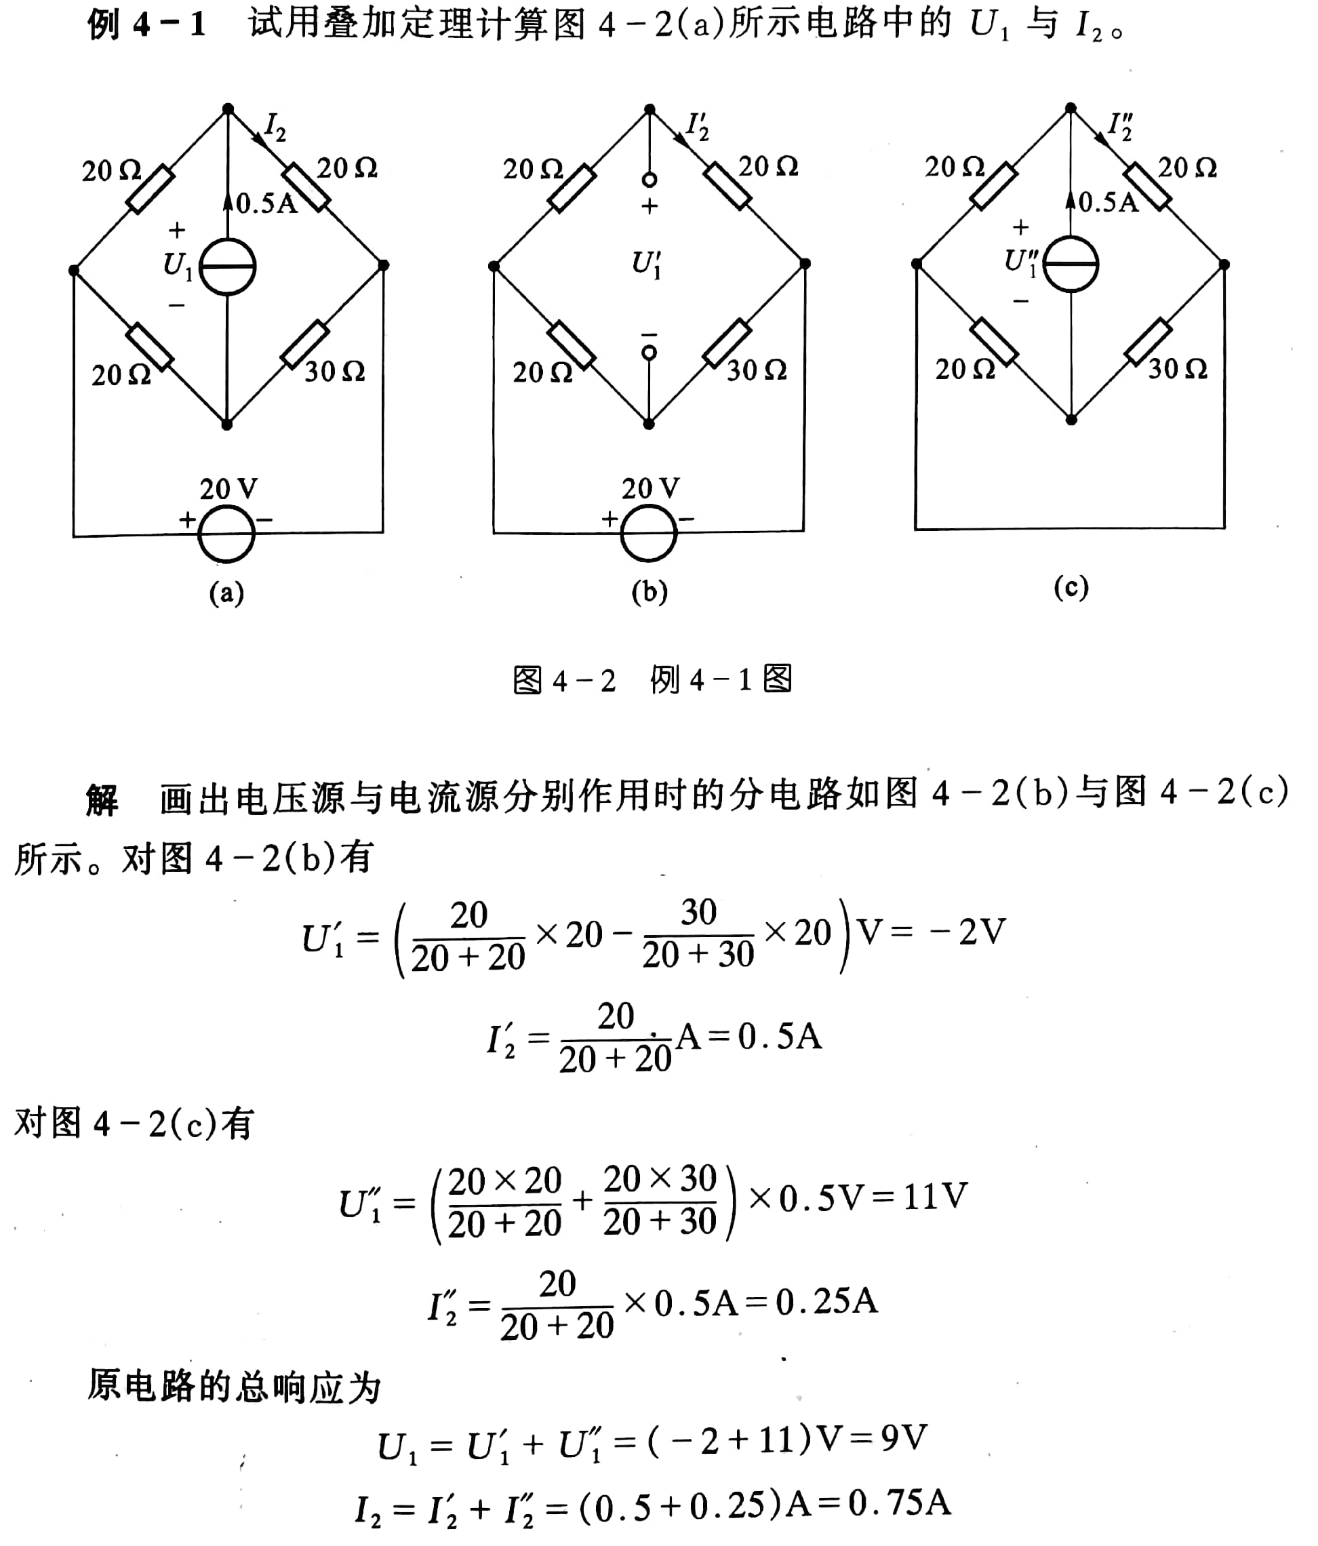
I’’₂
20
20
20
30
(b) 电阻两两串联再并联
(c) 电阻两两并联再串联

Slide 7
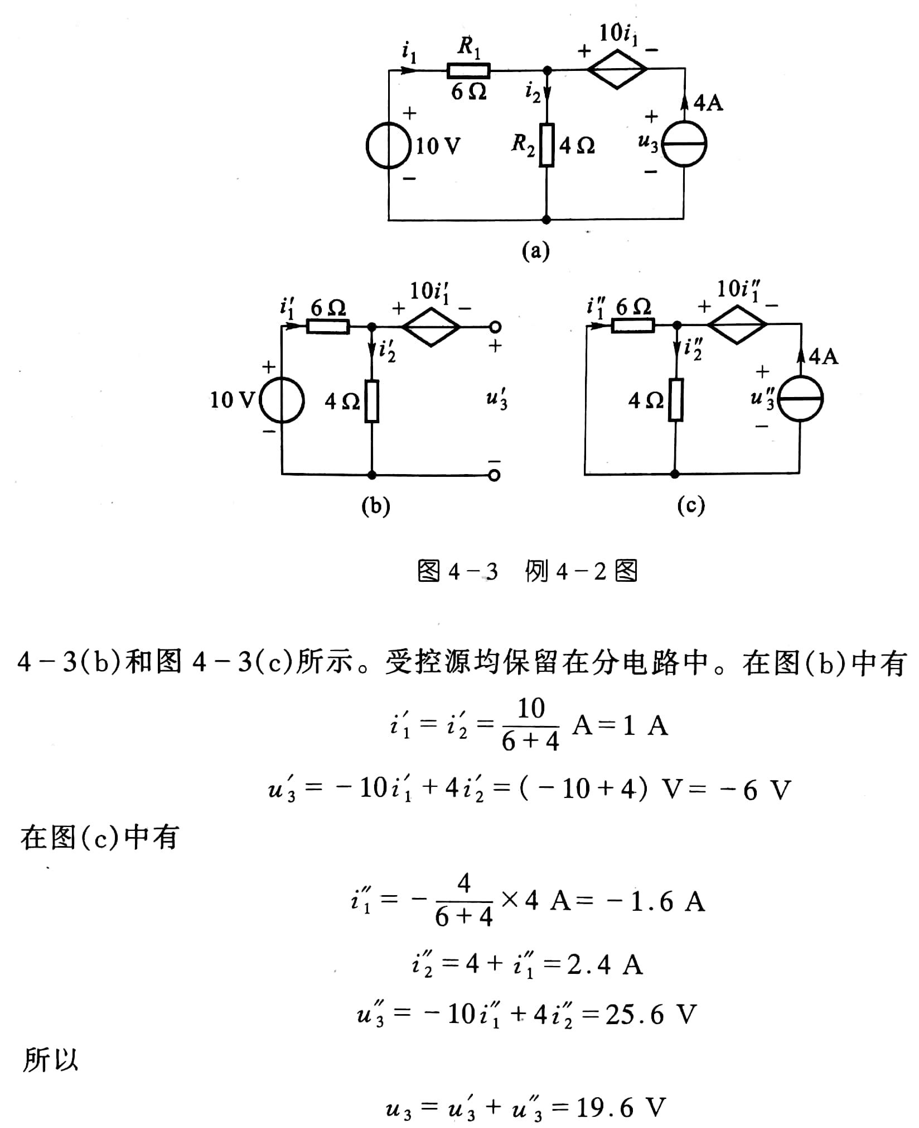
例4-2 求电压u₃
(b)
(c)
最终

Slide 8
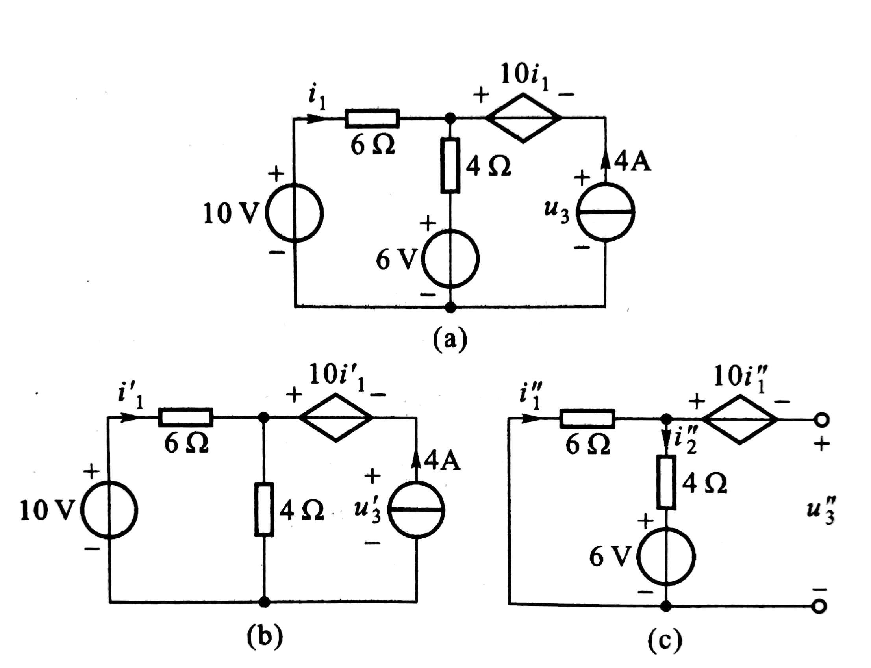
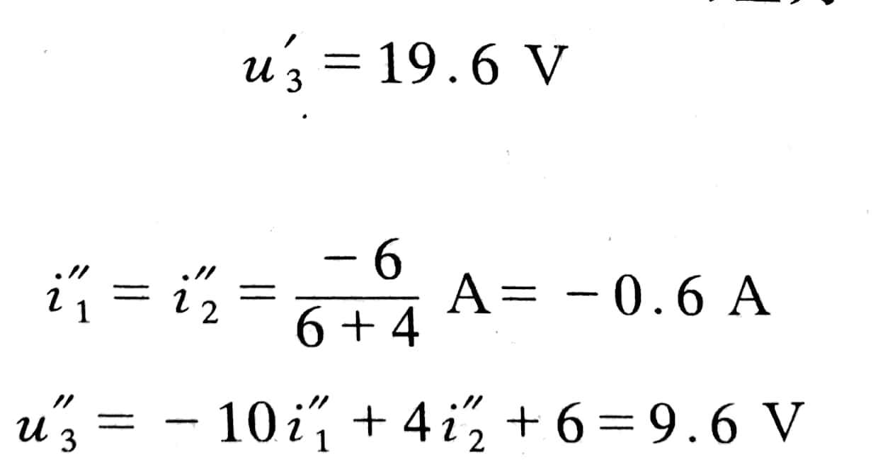
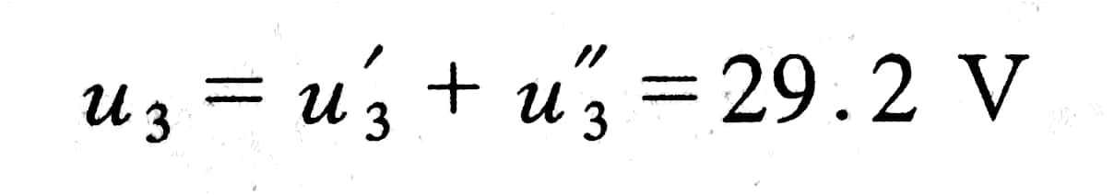
例4-3 在R2处增加一个6V电压源
由上题得到
(c)
最终

Slide 9
例4-3
=
+
+

Slide 10
§4-2 替代定理
对于有唯一解的电路网络，若某支路或某个一端口的电压为U，流过的电流为I，则无论此支路或端口有什么元件组成，总可以用电压值为U的电压源或电流值为I 的电流源替代，替代后电路中的全部电压和电流保持不变。
N₁
N₂
+
Us
I_{s}
-
Us = U
Is = I

Slide 11
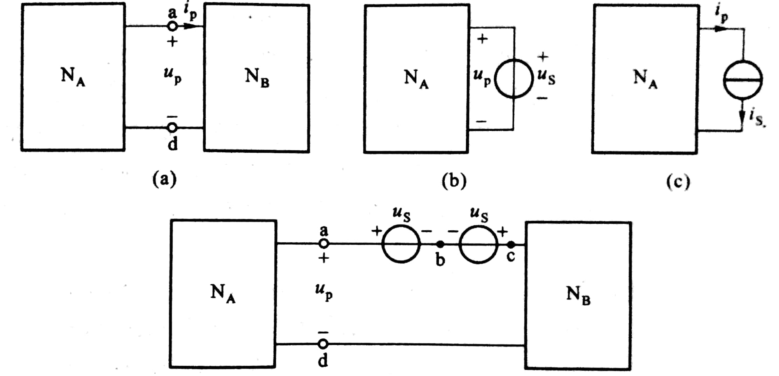
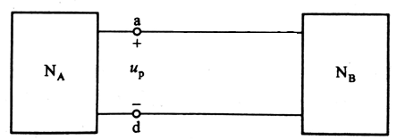
§4-2 替代定理
替代定理：
电压源替代的证明：
电流源替代的证明：
i_{p}
e f
i
i_{s}
i_{s}
结点电压：参考点u_{d}=0, u_{a}=u_{p}, u_{b}=u_{a}-u_{s}
当u_{s}=u_{p}时， u_{b} = 0，相当于b与d短接
e点向右流出的电流：i=i_{p}-i_{s}
当i_{s}=i_{p}时，从e到f的电流为0，相当于断开
Notes:
由kCL得，e点向右流出的电流：i=ip-is
f点向右流出的电流为i+is = ip – is + is = ip

Slide 12
§4-2 替代定理
替代定理说明：
替代定理是电路参数和结构确定的条件下，将某一支路用支路电压或支路电流表示，一旦其他支路参数或结构发生变化，则原来确定的支路电流和电压也将发生变化，原来的替代就不再使用。

Slide 13
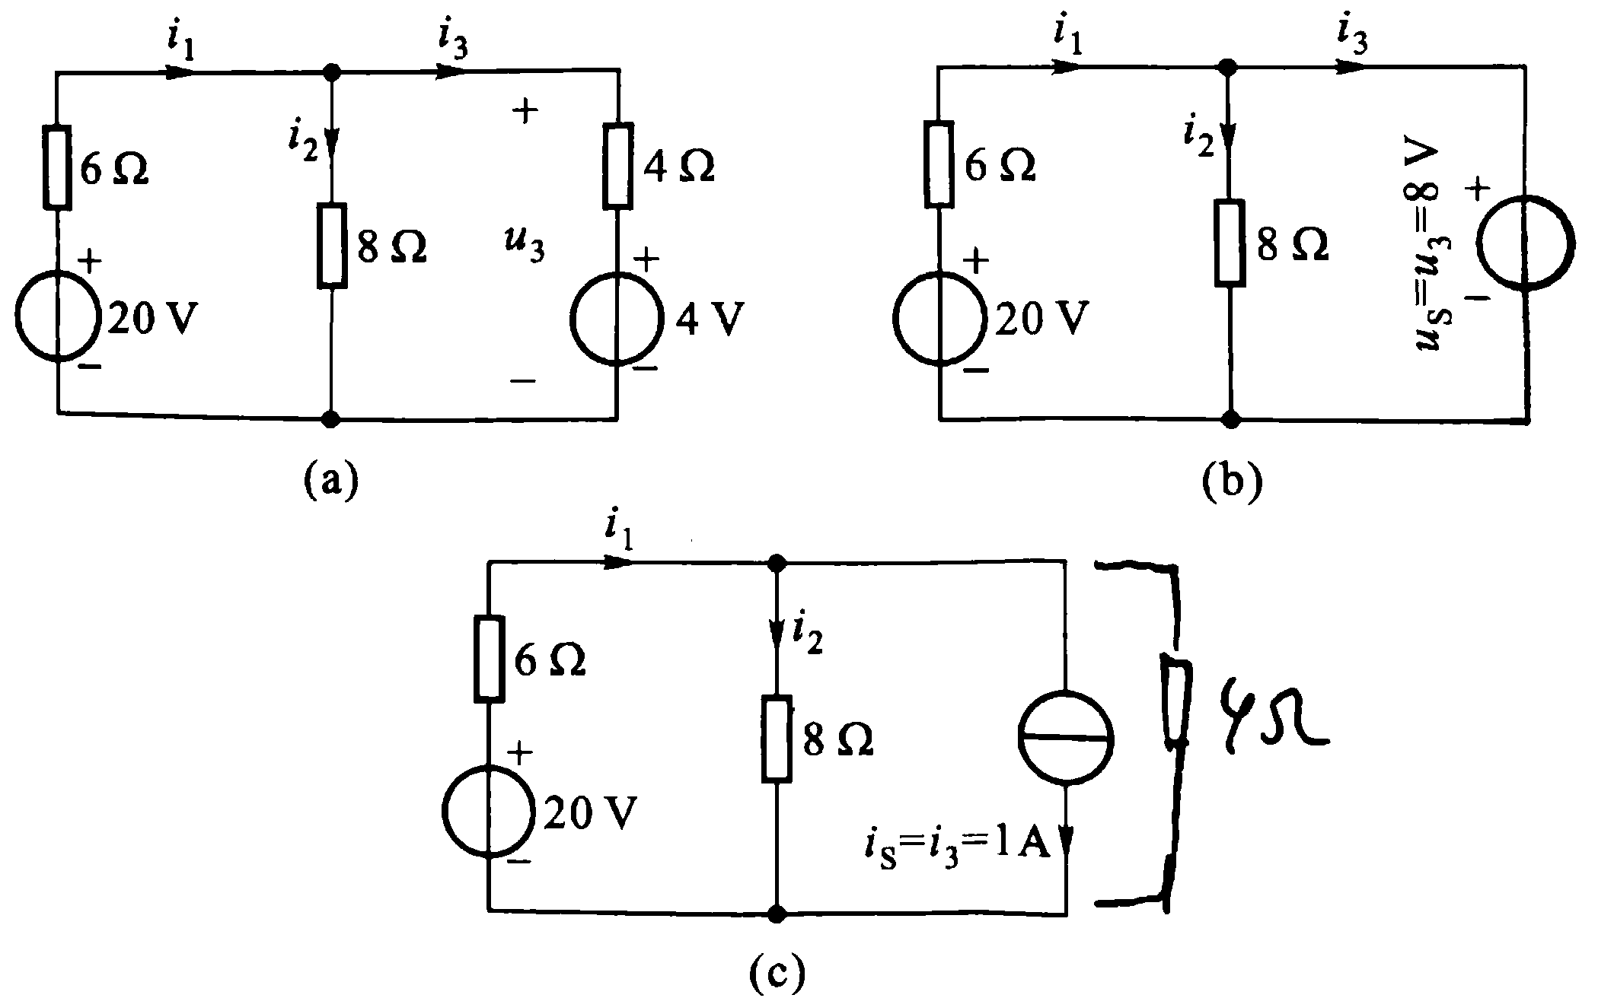
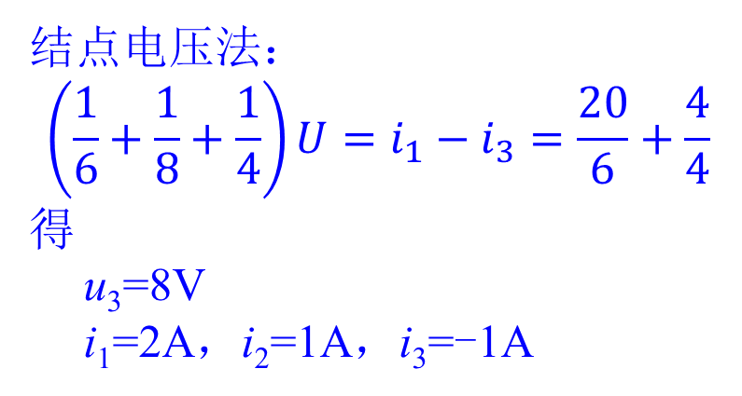
§4-2 替代定理
结点电压法：
$$\left(\frac{1}{6}+\frac{1}{8}+\frac{1}{4}\right)U=i_{1}−i_{3}=\frac{20}{6}+\frac{4}{4}$$
得
u₃=8V
i₁=2A，i₂=1A，i₃=-1A
Notes:
替代之后，就不再看红线框里的电阻和电源，只看端口处的电压和电流

Slide 14
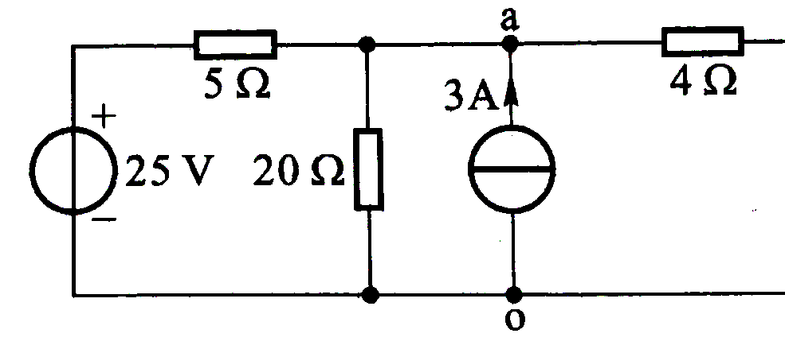

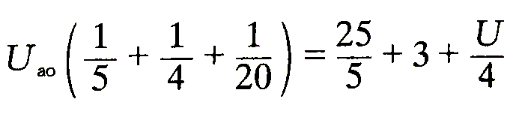
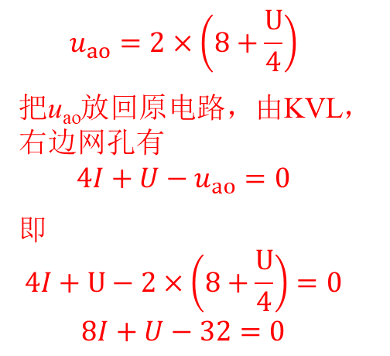


§4.3 戴维宁及诺顿定理
含电阻、电源的一端口如何简化？
$$u_{ao}=2×\left(8+\frac{U}{4}\right)$$
把u_{ao}放回原电路，由KVL，右边网孔有
$$4I+U−u_{ao}=0$$
即
$$4I+U−2×\left(8+\frac{U}{4}\right)=0$$
$$8I+U−32=0$$
结点电压法：
a
等效电源法：
a
8+$\frac{U}{4}$
5A
3A
$$\frac{U}{4}$$
2Ω
5Ω
20Ω
4Ω
o
o

Slide 15


§4.3 戴维宁及诺顿定理
含电阻、电源的一端口如何简化？
$$I=4−\frac{U}{8}$$
$$U=32−8I$$

Slide 16
§4-3 戴维宁及诺顿定理
戴维宁等效定理：任一有源二端线性网络Ns，可用一电压源与一电阻串联的组合模型等效代替。
N_{s}
N
N
等效电阻：一端口内全部独立电源置零后的输入电阻。
等效电压：一端口的开路电压。

Slide 17
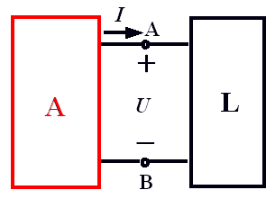
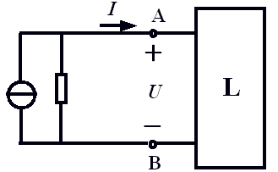
§4-3 戴维宁及诺顿定理
诺顿等效定理：任一有源二端线性网络Ns，可用一电流源与一电阻并联的组合模型等效代替。
N
N
N_{s}
等效电阻：一端口内全部独立电源置零后的输入电阻。
等效电流：一端口的短路电流。

Slide 18
§4-3 戴维宁及诺顿定理
求输入端电阻Rin的方法：
1. 电阻等效变换：
50Ω
50Ω
20Ω
+
U_{s1}
-
50Ω

Slide 19
§4-3 戴维宁及诺顿定理
求输入端电阻Rin的方法：
2、比例法：
I in
+
N_{o}
Uin
-
独立源置零
受控源保留

Slide 20
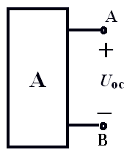
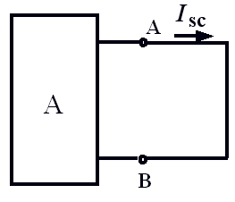
§4-3 戴维宁及诺顿定理
求输入端电阻Rin的方法：
3、开路短路法：
独立源和受控源都保留

Slide 21
§4-3 戴维宁及诺顿定理
戴维宁和诺顿定理应用说明：
1、此定理主要用于化简电路，或与其它定理相结合，分析复杂电路；
2、输入端电阻Rin的值可能为正，也可能为负，也可能为无穷大或零；

Slide 22
§4.3 戴维宁及诺顿定理
例：求下图红框中的等效电路
1A
等效电阻：
Rs=3Ω
等效电压：
Us=1V
2Ω
2Ω
Us
2Ω
2Ω
2Ω
+
2Ω
1A
6V
-
0V

Slide 23
§4.3 戴维宁及诺顿定理
戴维宁和诺顿定理：
在一端口网络的整个伏安特性曲线上都有效
替代定理：
对伏安特性曲线上的特定一点进行等效置换
戴维宁定理
替代定理
3Ω
1A
+
0.7V
7Ω
-
1V
戴维宁和诺顿定理与右边7Ω电阻无关，对其它阻值也适用。
替代定理：当7Ω电阻改变时，原来的替代定理就不能用了。

Slide 24
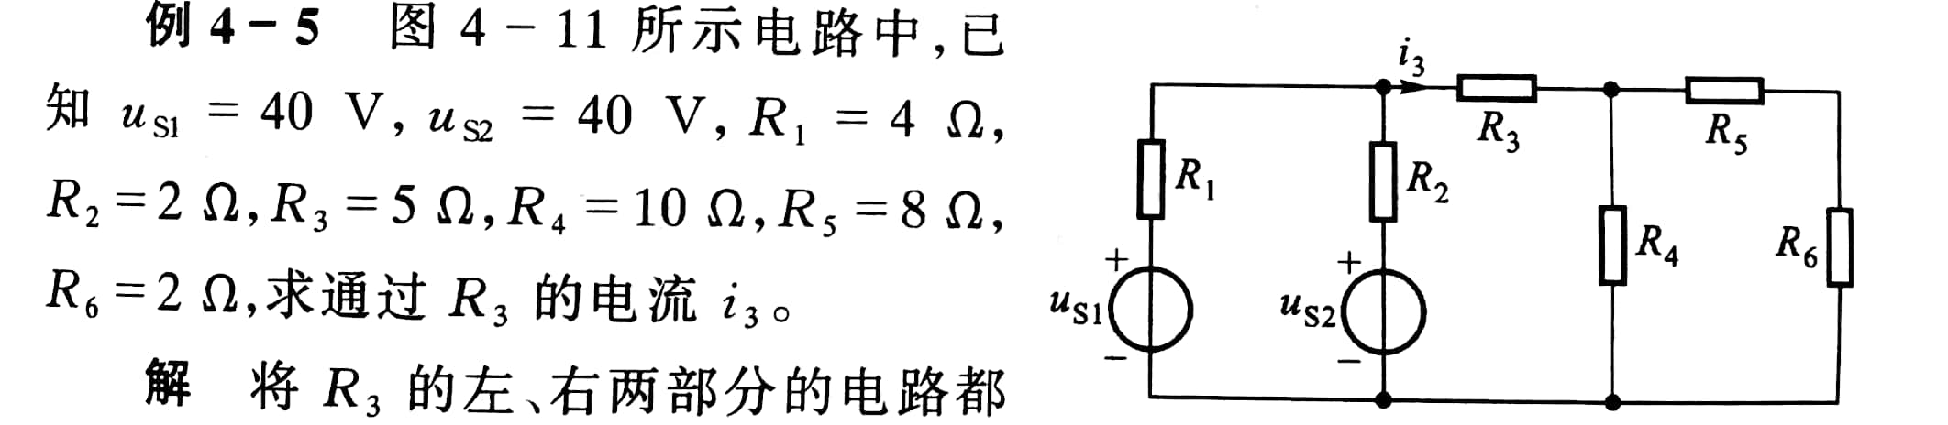
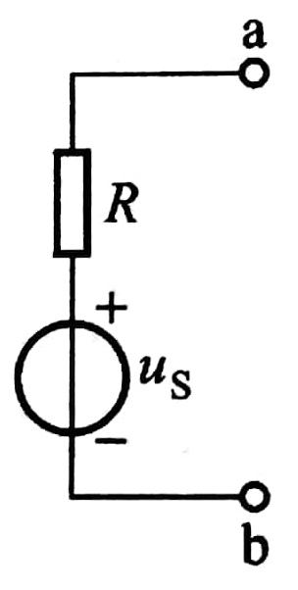
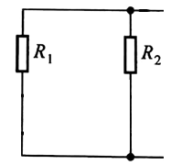
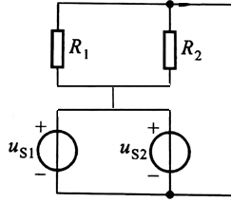
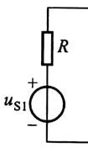
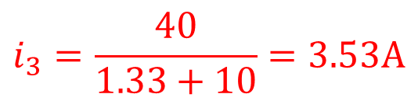
§4-3 戴维宁及诺顿定理
等效电阻：
R=1.33Ω
等效电压：
由于u_{S1}=u_{S2}
电路为开路，可得u_{S}=40V
R3、R4、R5、R6等效为10Ω
$$i_{3}=\frac{40}{1.33+10}=3.53A$$

Slide 25
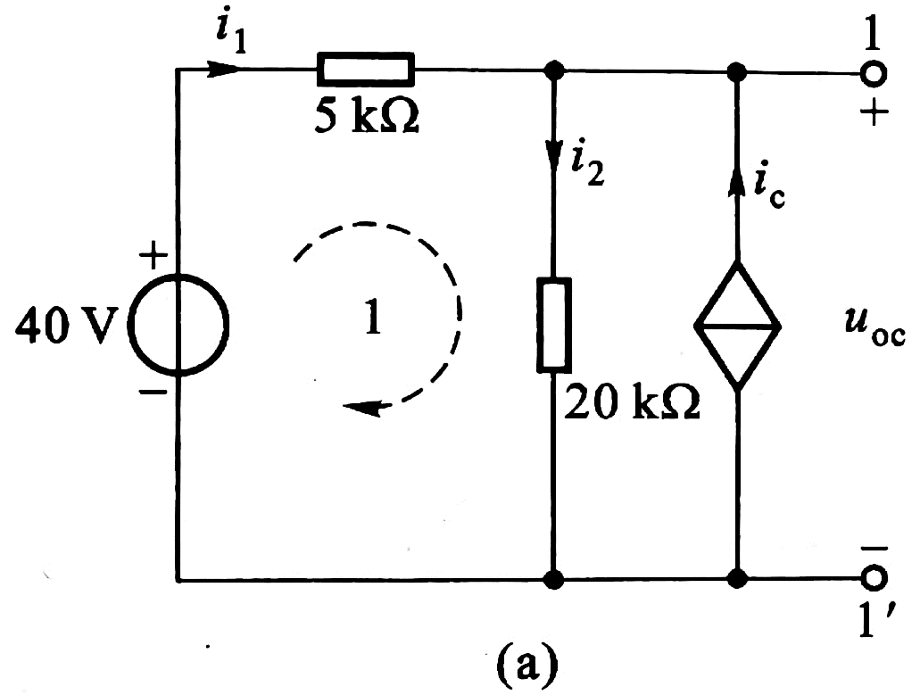

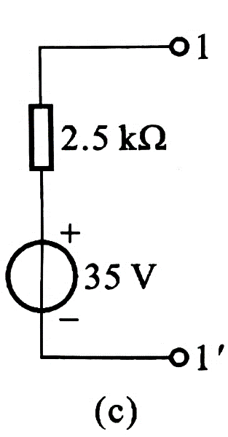
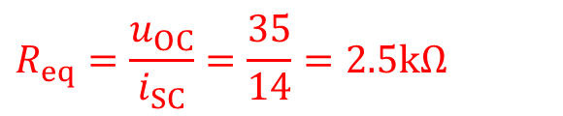
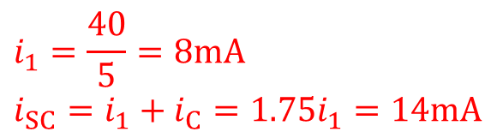
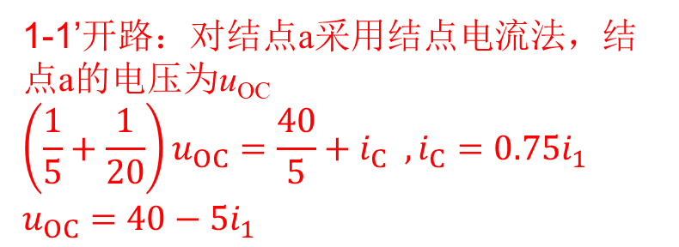
§4-3 戴维宁及诺顿定理
例4-7
i₁=1mA
a
u_{OC}=35V
1-1’短路，求短路电流i_{sc}
此时20kΩ电阻可去除。
含有受控源，采用开路短路法求等效电阻，此时独立电源和受控源都保留。
$$i_{1}=\frac{40}{5}=8mA$$
$$i_{SC}=i_{1}+i_{C}=1.75i_{1}=14mA$$
1-1’开路：对结点a采用结点电流法，结点a的电压为u_{OC}
$$\left(\frac{1}{5}+\frac{1}{20}\right)u_{OC}=\frac{40}{5}+i_{C} ,i_{C}=0.75i_{1}$$
$$u_{OC}=40−5i_{1}$$
$$R_{eq}=\frac{u_{OC}}{i_{SC}}=\frac{35}{14}=2.5kΩ$$

Slide 26
§4-4 最大功率传输定理
负载R_{L}所获得的功率：
I_{L}
R_{L}
P_{S}为电源发出的功率，η为传输效率。

Slide 27
§4-4 最大功率传输定理
最大功率传输定理说明：
1、传输功率最大时，传输效率不一定最大。
一般在电力传输时，要求传输效率尽量大，
信号传输时，要求传输功率尽量大。
2、当R_{S}=R_{L}时，传输功率最大，此时又称负载匹配。在高频电路设计中负载匹配是很重要的考虑问题。

Slide 28
§4-4 特勒根定理
特勒根定理一：
对于一个具有n个结点b条支路的电路，假设各支路电压和支路电流取关联参考方向，并令（i₁,i₂,…,i_{b})(u₁,u₂,…,u_{b})为b条支路的电压和电流，则对于任何时间有
也称为功率守恒定理。

Slide 29
§4-4 特勒根定理
特勒根定理二：
对于两个具有n个结点b条支路的电路，它们具有相同的图，但有内容不同的支路构成。假设各支路电压和支路电流取关联参考方向，并令（i₁,i₂,…,i_{b})、(u₁,u₂,…,u_{b}) 和 为两电路b条支路的电压和电流，则对于任何时间有
也称为拟功率守恒定理。

Slide 30
§4-5 互易定理
互易定理:
对于一个仅含线形电阻只有一个激励的电路，在保持将独立源置零后电路拓扑结构不变的条件下，激励和响应互换位置后，响应和激励的比值保持不变。

Slide 31
作业
P107
4-3
4-12
4-16
4-21

